Slide 1
软件工程 Software Engineering
河南大学软件学院 殷向

Slide 2

前情回顾
第3章 需求分析
系统用例建模
用例描述
实验：
绘制系统用例图
编写用例描述
Notes:
问题：

Slide 3

本次课程速递
第9章 面向对象方法学引论
面向对象的概念
面向对象分析
第3章 需求分析
系统流程建模

Slide 4
第9章 面向对象方法学引论
01
面向对象方法学概述
02
面向对象的概念
03
面向对象分析
04
面向对象建模

Slide 5

软件开发是对问题域的认识和描述，即软件开发人员对问题域产生正确的认识，并用一种编程语言将这些认识描述出来，提供软件产品。
就是将“客观世界”，映射(虚拟)到“计算机世界”。映射的过程也称“软件开发过程”或简称“软件过程”。
映射(虚拟)
逐步细化
(软件过程)
采用的方法有：
面向过程
面向对象
面向组件
计算机世界
客观世界

Slide 6
软件开发方法的发展
软件开发方法至今已经历三个重要阶段：传统的开发方法、面向对象的开发方法、面向组件的开发方法。
正迎来的面向服务和面向云计算的演变过程。
把软件组装网络化、公用化
？
面向云计算
把组件粗粒化、跨平台、远程化
面向服务
面向组件
使面向对象规范化、简单化、组装化
面向对象
面向不同层面的编程解决了不同层面的复杂度问题，但最终追求的就是软件的易开发、易扩展、易维护。
面向过程
Notes:
传统的面向过程仍然是所有层面的基础，因为过程（方法/函数）是面向对象不可缺少的底层要素，依然脱离不了过程的算法分析和数据结构。
有关结构化的模块划分、松耦合、高内聚、信息隐蔽、模块独立性等准则对于面向对象依然适用。
面向对象是把客观世界映射到计算机世界过程中一种先进的组织方式，更合理的映射客观事物。
面向组件又称为面向架构：顶级软件供应商提供的企业架构技术和中间件产品，为企业级软件提供了完整的解决方案和技术规范，如微软的.NET架构和Sun公司的JavaEE架构。企业架构为开发者提供组件，将组件发布到管理组件运行的容器中，架构提供了分层结构、不同层采用不同的组件、执行不同的智能，做到静态代码的分离。应用架构可对组件进行静态柔性装配，动态管理，把Web开发推向简化、实用和规范。
面向服务架构（SOA，Service-Oriented Architecture），用于解决传统对象模型中无法解决的异构和耦合问题。每个业务单元称为服务，通过定义良好的接口和契约联系起来，具有中立的接口定义（没有强制绑定到特定的实现上）的特征即为服务之间的松耦合。SOA是“抽象、松散耦合、粗粒度”的软件架构，Web服务就是SOA的一种实现方式。使得软件结构柔性可伸缩、跨异构平台；开发过程可以分散开发、逐步集成；在维护上，组件可以任意插拔、功能可以任意裁剪、业务流程可以随意改造。

Slide 7
软件开发方法介绍
面向过程也称传统开发方法或结构化开发方法，该方法采用结构化技术(结构化分析、结构化设计、结构化编程和结构化测试)来完成软件开发的各项任务，并使用适当的软件工具或软件工程环境来支持结构化技术的运用。
面向对象的软件开发方法起源于面向对象程序设计，进而发展出了面向对象的建模语言UML、面向对象的开发过程RUP、面向对象的各种开发平台。
Notes:
结构化分析采用自顶向下、层层分解、逐步求精的技术对系统进行功能和数据的划分。结构化设计采用模块化、遵循信息隐藏、模块独立性准则进行软件结构设计。这些传统思想和技术无论如何发展和进步都依然被传承着。
面向对象方法的一个重大的进步就是对客观世界的抽象更接近于客观世界的本源性，对客观事物进行分门别类，利用客观对象的属性和行为来整体描述客观事物，软件的结构反映客观事物具有的关联性、依赖性、继承性和多态性等特性。符合人类解决现实问题的思维模式，开发过程中的分析、设计和实现具有很好的延续性。软件开发的质量和效率大幅提高，软件的复用性、维护性得以体现。

Slide 8
软件开发方法介绍
面向组件也称面向架构。架构为开发者提供了组件，并且提供了组件运行的组织和管理容器。开发者利用架构就可以面向组件编程，然后将程序部署到容器上，由容器来管理组件的运行，克服了体系结构设计和实现的困难。
面向服务体系结构采用服务请求的方式，通过将业务应用功能以服务的形式提供给最终用户或其他服务，使软件系统向“柔性化”迈进了一大步。
Notes:
由于面对分布式计算、面对网络的应用、面对多用户并发操作、面对安全性等方面设计的困难性，出现了企业软件架构。架构把传统的面向对象开发提升到“面向组件”开发，使得面向对象开发变得规范，使复杂问题简单化。
从面向机器语言的开发模式到面向过程的开发模式，软件开发通过独立于机器的程序设计语言不再依赖于不同平台的机器语言，实现了代码的重用。
随后，面向对象开发模式的出现使人们可以通过语言以更接近现实的对象来表述完整的事物，实现了对象的重用。
此后，随着软件开发规模的扩大，在涉及分布式、异构等复杂特征的环境中，出现了基于架构的面向组件模式，软件开发的重用也上升到组件的级别。
21世纪以来，软件的开发面临更复杂的环境和更加灵活的需求，将应用程序以服务的形式公布出来供别人使用，完全不需要考虑这些业务服务运行在哪一个架构体系上，着重于业务级的应用，即服务的重用。

Slide 9
云服务
云计算提供的服务层次
IaaS（Infrastructure as a Service）：基础设施服务
PaaS（Platform as a Service）：中间平台服务
SaaS（Software as a Service）：软件即服务
云服务的模式：
公共云、专用云、混合云
http://www.360doc.com/content/19/1222/22/410279_881461571.shtml
http://www.360doc.com/content/20/0718/15/70899475_925084273.shtml
微服务
Notes:
IaaS：提供包括硬件、服务器等物理资源，用户使用自己的操作系统、各种中间件产品及应用程序，送到一个虚拟机上运行在云中，对于建有数据中心的用户，可以利用云中的CPU、内存、存储及网络，提高资源利用率和降低成本。
PaaS：将各个阶段的软件开发基础环境（建模、编程语言及工具、测试、维护、配置管理）和基础平台（解释器、Web层和持久层容器等）作为服务提供给软件开发企业。也可以提供领域基础平台直接供应给终端用户，。客户可以讲自己的应用程序打包部署运行在云中，通过API调用PaaS提供的各种共享服务，比如像持久化服务及应用消息服务。用户可以只关注自己的应用，不需要关注云的底层支撑。
SaaS：通过互联网为用户提供具体的也我我我功能，如Google Apps提供的云Office可以取代本地安装的MS Office，还有一些企业专用云等。用户可以直接使用某种特定应用，不需要开发任何应用程序，只需要根据服务付费即可。

Slide 10
思考一些问题
对我国目前软件行业的发展，了解多少？对什么比较有兴趣？
应发展中国自主产权的要求，你想在哪些方面做出努力？如何做？
我国的软件市场需求很高，能否产生一些灵感和想法，并运用自己所学的知识，进行一些设计与开发工作，去解决实际的问题？（这也是我们本科阶段的终极目标、毕业要求）

Slide 11
结构化软件工程方法
问题域
需求分析
自然语言
传统的结构化软件工程方法并没有完全填平语言之间的鸿沟。
分析与设计之间的鸿沟
总体设计
详细设计
编程
编程语言
测试
计算机

Slide 12
面向对象软件工程方法
问题域
OOA（面向对象分析方法）
自然语言
OOD（面向对象设计）
OOP（对象程序设计）
面向对象的编程语言
OOT（面向对象的测试）
计算机

Slide 13
二者的区别
面向对象方法中基本的抽象物不是功能，而是一些真正存在的实体，通过设计一些对象完成工程，而结构化方法是通过设计一些函数完成功能。
对象通过信息传播进行沟通，一个对象可以通过询问得到另一个对象的信息，而结构化方法是通过全局数据、函数调用等方式传递信息。

Slide 14
结构化软件工程方法
结构化需求分析（SA）
工具：数据流图、数据字典
结构化设计（SD）
模块结构图、程序流程图
结构化编程（SP）
结构化测试（ST）
结构化维护

Slide 15
面向对象软件工程方法
面向对象分析（OOA）
识别问题域内的对象，并分析它们之间的关系。
面向对象设计（OOD）
将OOA模型直接搬到OOD，仅做某些必要的修改和调整，另外针对具体现实中的人机界面、数据存储、任务管理等因素补充一些与实现有关的部分。二者之间不存在鸿沟。
面向对象编程（OOP）
编程人员采用具体的数据结构来定义对象的属性，用具体的语句来实现服务流程图所表示的算法。

Slide 16
面向对象软件工程方法
面向对象测试（OOT）
以对象的类作为基本测试单位，查错范围是类内的属性和服务，以及有限的对外接口所涉及的部分。注意，由于对象的继承性，在对父类测试完成后，子类的测试重点只是新增的属性和服务。
面向对象维护
由于对象的封装性使一个对象的修改对其它对象影响较小。

Slide 17



面向对象开发过程示意
客观世界
Object
计算机世界
Instance
运行维护
OOSM
发布
观察世界
OO view
编码调试
OOP/OOT
建模语言
建模语言
自然语言
计算机语言
描述世界
OO Spec
分析模型
OOA
设计模型
OOD
Notes:
OOA针对领域问题的功能要求划分类；
OOD完成系统结构设计；
以类为交接物，OOD是对OOA的细化。
面向对象开发具有如下优势：
自然性即客观性；
操作数据对象而非数据实体；
阶段衔接平滑
结构性好、复用性强
提高扩展性和维护性

Slide 18
面向对象方法学的基本思想
面向对象方法的基本思想是从现实世界中客观存在的事物出发来构造软件系统，并在系统构造中尽可能运用人类的自然思维方式。
面向对象方法学的出发点和基本原则是：尽可能模拟人类所习惯的思维方式，使开发软件的方法和过程尽可能接近人类认识世界、解决问题的方法和过程，即使描述问题的问题域与实现解法的求解域在结构上尽可能一致。

Slide 19
面向对象方法学
面向对象的方法学可以用下列方程来概括：
OO=objects
+classes
+inheritance
+communication with messages
面向对象就是既使用对象又使用类和继承等机制，而且对象之间仅能通过传递消息实现彼此通信。
也可以说，只有同时使用对象、类、继承和消息的方法，才是真正面向对象的方法。
Notes:
1、面向对象方法用对象分解取代了传统方法的功能分解。
2、每当建立该对象类的一个新实例时，就按照类中对数据的定义为这个新对象生成一组专用的数据，以便描述该对象独特的属性值。类中定义的方法，是允许施加于该类对象上的操作，是该类所有对象共享的，并不需要为每个对象都复制操作的代码。
3、在这种层次结构中，通常下层的派生类自动具有和上层的基类相同的特性(包括数据和方法)，这种现象称为继承(inheritance)。但是，如果在派生类中对某些特性又做了重新描述，则在派生类中的这些特性将以新描述为准，也就是说，低层的特性将屏蔽高层的同名特性。
4、一切局部于该对象的私有信息，都被封装在该对象类的定义中，就好像装在一个不透明的黑盒子中一样，在外界是看不见的，更不能直接使用，这就是“封装性”。

Slide 20
面向对象方法学的要点
Notes:
面向对象方法学的要点面向对象方法学的出发点和基本原则，是尽可能模拟人类习惯的思维方式，使开发软件的方法与过程尽可能接近人类认识世界解决问题的方法与过程，也就是使描述问题的问题空间(也称为问题域)与实现解法的解空间(也称为求解域)在结构上尽可能一致。
面向对象方法把对象作为由数据及可以施加在这些数据上的操作所构成的统一体。对象与传统的数据有本质区别，它不是被动地等待外界对它施加操作，相反，它是进行处理的主体。必须发消息请求对象主动地执行它的某些操作，处理它的私有数据，而不能从外界直接对它的私有数据进行操作。

Slide 21
面向对象方法具有下述要点
面向对象的软件系统是由对象组成的，软件中的任何元素都是对象，复杂的软件对象由比较简单的对象组合而成。
把所有对象都划分成各种对象类(简称为类class)，每个对象类都定义了一组数据和一组方法。数据用于表示对象的静态属性，是对象的状态信息。
按照子类(或称为派生类)与父类(或称为基类)的关系，把若干个对象类组成一个层次结构的系统(也称为类等级)。
对象彼此之间仅能通过传递消息互相联系。

Slide 22
面向对象方法的主要优点
符合人们通常的思维方式
高度连续性
重用性好
可维护性好
Notes:
1、稳定性：传统的软件开发方法以算法为核心，开发过程基于功能分析和功能分解。用传统方法所建立起来的软件系统的结构紧密依赖于系统所要完成的功能，当功能需求发生变化时将引起软件结构的整体修改。事实上，用户需求变化大部分是针对功能的，因此，这样的软件系统是不稳定的。
2、可重用性：传统的软件重用技术是利用标准函数库，也就是试图用标准函数库中的函数作为“预制件”来建造新的软件系统。但是，标准函数缺乏必要的“柔性”，不能适应不同应用场合的不同需要，并不是理想的可重用的软件成分。
3、可重用性：继承性机制使得子类不仅可以重用其父类的数据结构和程序代码，而且可以在父类代码的基础上方便地修改和扩充，这种修改并不影响对原有类的使用。
4、可维护性好：面向对象的软件稳定性比较好，比较容易修改，容易理解，易于测试和调试。

Slide 23
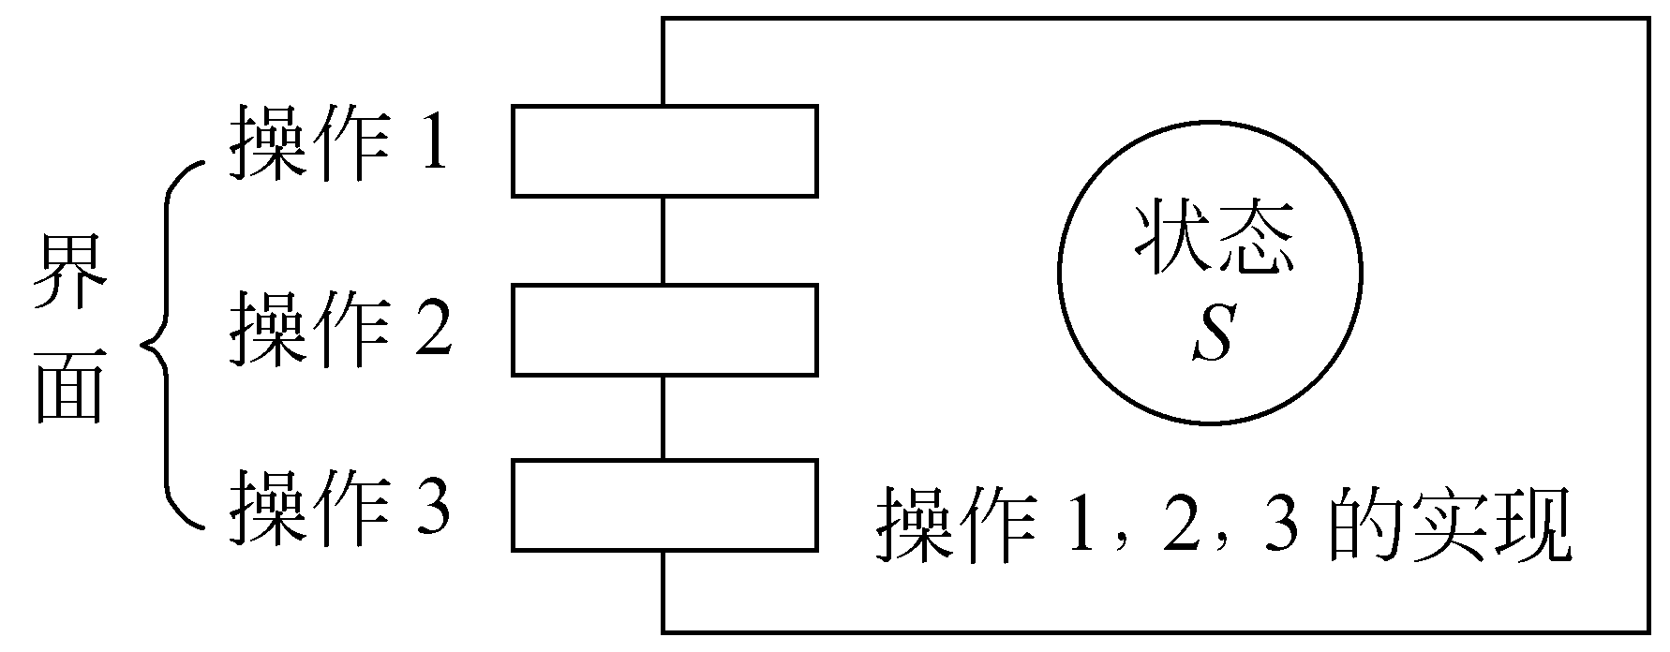
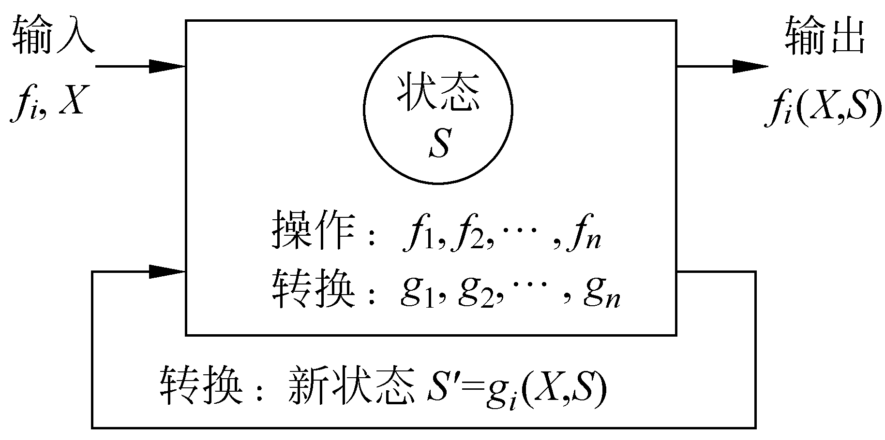
面向对象的概念
Circle
C1
C2
面向对象的知识回顾
类和对象
属性和方法
抽象和封装
消息传递
继承和多态、重载
Notes:
封装是指把对象的属性和操作结合在一起，组成一个独立的单元。
封装强调两个概念，即独立和封闭。
独立是指对象是一个不可分割的整体，它集成了事物全部的属性和操作，并且它的存在不依赖于外部事物。
封闭是指与外部的事物通信时，对象要尽量地隐藏其内部的实现细节，它的内部信息对外界来说是隐蔽的，外界不能直接访问对象的内部信息，而只能通过有限的接口与对象传递信息。
继承表示类之间层次关系，它使得某类对象可以自动拥有另外一个或多个对象的全部属性和操作。继承简化了定义一个新类的过程，有利于人们对事物的认识和描述，达到了软件复用的目的。
多态是一种使父类中定义的属性或操作被子类继承后，可以有不同的实现的机制。
换句话说，多态允许属于不同类的对象对同一消息做出不同的响应。
当一个对象接收到进行某项操作的消息时，多态机制将根据对象所属的类，动态地选用该类中定义的操作。
比如，先定义一个父类“几何图形”，它具有“计算面积”的操作，然后再定义一些子类，如“三角形”、“长方形”和“圆形”。它们可继承父类“几何图形”的各种属性和操作，并且在各自的定义中要重新描述“计算面积”的操作。
这样，当有计算几何图形面积的消息发出时，对象会根据类的类型做出不同的响应，采用不同的面积计算公式。
多态这种机制极大地减少了软件设计中的冗余信息，提高了软件的可复用性和可扩展性。
对象有如下一些基本特点：
以数据为中心。操作围绕对其数据所需要做的处理来设置，不设置与这些数据无关的操作，而且操作的结果往往与当时所处的状态(数据的值)有关。
对象是主动的。它是进行处理的主体。不能从外部直接加工它的私有数据，必须通过它的公有接口向对象发消息，请求它执行它的某个操作，处理它的私有数据。
实现了数据封装。对象好像是一只黑盒子，它的私有数据完全被封装在盒子内部，对外是隐藏的、不可见的，对私有数据的访问或处理只能通过公有的操作进行。
本质上具有并行性。对象是描述其内部状态的数据及可以对这些数据施加的全部操作的集合。不同对象各自独立地处理自身的数据，彼此通过发消息传递信息完成通信。
模块独立性好。对象内部各种元素彼此结合得很紧密，内聚性相当强。由于完成对象功能所需要的元素(数据和方法)基本上都被封装在对象内部，它与外界的联系自然就比较少，因此，对象之间的耦合通常比较松。

Slide 24
面向对象分析
面向对象分析，就是抽取和整理用户需求并建立问题域精确模型的过程。
面向对象分析过程从分析陈述用户需求的文件开始。
接下来，系统分析员应该深入理解用户需求，抽象出目标系统的本质属性，并用模型准确地表示出来。
在面向对象建模的过程中，系统分析员必须认真向领域专家学习。
在面向对象建模的过程中，还应该仔细研究以前针对相同的或类似的问题域进行面向对象分析所得到的结果（可重用）。

Slide 25
面向对象建模
用面向对象方法开发软件，通常需要建立3种模型：
描述系统功能的功能模型
描述系统数据结构的对象模型
描述系统控制结构的动态模型
一个典型的软件系统使用数据结构(对象模型)，执行操作(动态模型)，并且完成数据值的变化(功能模型)。
Notes:
在面向对象分析过程中，构造出完全独立于实现的应用域模型；
在面向对象设计过程中，把求解域的结构逐渐加入到模型中；
在实现阶段，把应用域和求解域的结构都编成程序代码并进行严格的测试验证。

Slide 26
UML统一方法OOA
角色+用例（Actor+Use Case）为驱动的建模方法。
① 获取和描述系统的用户需求；
② 识别角色和用例，画UseCase；
功能模型
③从用例图中找类；为类封装属性和操作；
对象模型
④ 定义类的结构和层次；
动态模型
⑤ 建立业务流程模型。

Slide 27

工作任务3：完成系统流程建模
交付的工作产品：系统流程活动图

Slide 28
活动图（Activity Diagram）
知识点：
什么是活动图
活动图的用途
活动图的组成元素
活动图的建模技术

Slide 29
什么是活动图
是UML中描述系统动态行为的图之一，是描述系统或业务的一序列活动构成的控制流。它描述了系统从一种活动转换到另一种活动的整个过程，在本质上是一种流程图。
按照活动图表示的信息不同，将活动图分为：简单活动图、标识泳道的活动图、标识对象流的活动图、复合活动图。

Slide 30
活动图的用途
活动图用于对系统的动态行为建模，常用来描述业务或软件系统的活动轨迹。清晰而正确的活动图，可以帮助设计程序内部的结构，确定类之间的关系，函数或方法之间的关系。
主要应用于两个方面建模：
在业务分析阶段，对工作流程进行建模；
在系统分析和设计阶段，对操作流程进行建模。

Slide 31
构建业务流程举例

Slide 32
人机界面
逻辑运算
数据实体
构建操作流程举例
取款用例活动图

Slide 33
活动图的组成元素
动作状态
活动图的元素包括：初始节点、终点、活动节点、转换、分支、分岔与汇合。
其中，转换、分支、分岔与汇合把多个活动节点连接在一起。
动作流
分支（判定条件）
分叉和汇合
（表示并发和同步）
泳道

Slide 34

活动图的表示
初始节点和终点
初始节点表示活动的起点；终点表示活动的终结点．在活动图中，可能包含多个活动终点。
初始节点和终点

Slide 35

活动图的表示
活动节点
活动节点是活动图中最主要的元素之一，它用来表示一个活动，一个活动表示多个动作的集合。可用文字，表达式，消息等描述活动节点。
活动节点

Slide 36
活动图的表示
转换
当一个活动结束时，活动控制流就会马上传递给下一个活动节点，在活动图中称之为“转换”。
转换

Slide 37

活动图的表示
分支与监护条件
在实际应用中，有三种活动控制流，它们是顺序结构、分支结构、循环结构。当从一个活动节点到另一个活动节点的转换需要条件时，常用分支与监护条件来表示活动的分支结构。
分支是用菱形表示的，它有一个进入转换（箭头从外指向分支符号），一个或多个离开转换（箭头从分支符号指向外）。而每个离开转换上都会有一个监护条件，用来表示满足某种条件时才执行该转换。
分支的表示

Slide 38
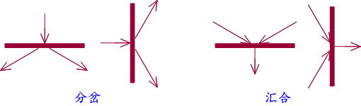
活动图的表示
分岔线
分岔与汇合
在实际应用中，如果一些活动是并发执行的，我们就用分岔和汇合来表示并发活动。
分岔线和汇合线都使用加粗的水平线或垂直线段表示。
汇合线
分岔与汇合的表示

Slide 39
活动图的表示
分岔
每个分叉可以有一个输入转换和两个或多个输出转换，每个转换都可以是独立的控制流。分岔用来表示两个或者多个并发活动的分支。
汇合
当两个或多个并发控制流都达到汇合点后，活动流程才能进入下一个活动节点。汇合则用于同步这些并发活动的分支，当且仅当所有的并发分支(活动)都到达汇合点后，活动流程才能进入下一个活动节点。
Notes:
与流程图的区别就是：
活动图描述的是对象活动的顺序关系所遵循的规则，表现的是系统的行为，能够表示并发活动的情形，是面向对象的，而流程图是面向过程的，描述的是处理过程。

Slide 40
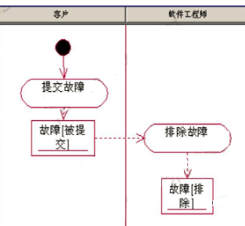
活动图的表示
对象流
反映活动与对象之间的依赖关系，表示对象对活动的作用或活动对对象的影响，用依赖关系表示。
如果箭头从活动指向对象，表示活动对对象的创建、修改或撤销等的影响。
如果箭头从对象指向活动，表示该活动将使用所指向的对象。
对象流
对象下方的方括号表示对象的状态

Slide 41
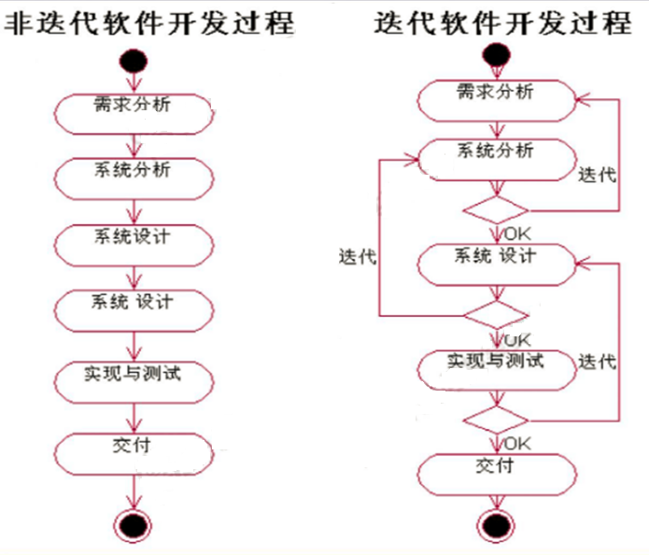
表现软件开发过程的活动图

Slide 42
活动图的建模技术
在系统建模过程中，活动图能够被附加到任何建模元素，以描述其行为，这些元素包括用例、类、接口、组件、节点、协作、操作和方法。
在进行活动图建模过程中，主要涉及以下内容：
（1）识别要对其工作流进行描述的类；
（2）对动态状态建模；
（3）对动作流建模；
（4）对对象流建模；
（5）对建模结果进行精化和细化。

Slide 43
绘制活动图的步骤
选择将要绘制活动图的用例，确定活动图的层面，是顶层活动图还是某个方法的活动图。
确定活动图中使用的每个对象，用泳道分开。
确定用例的边界范围，并绘制活动的开始节点和终止节点。
确定本用例中所有的活动，并绘制出来。
分析分支或分叉，并绘制出来。
确定动作流，并绘制出来。
Notes:
确定活动流，就是要思考活动与活动之间的关系，活动与对象之间的关系，以及活动流所传递的参数。
有时候还需要对活动图进行一定的补充，可以用表格的形式把每个活动中所操作的对象和参数给予补充说明。

Slide 44
一个活动图的例子
用一个活动图表示一下考试的过程。
思考一下：
你们每次参加考试的过程是怎么样的？

Slide 45
一场考试的过程
开始
学生进入考场。
监考教师核对检查证件。
学生对号入座。
监考教师发试卷
学生开始答题。
学生交卷。
监考教师收取试卷。
结束

Slide 46
标识泳道的活动图
为了有效地表示各个活动由谁负责的信息，可以通过泳道(Swim Lane)来实现。
每个泳道用一条垂直的线将它们分开，并且每个泳道都必须有一个唯一的名称。
例如本例中的监考教师和考生。

Slide 47
加入泳道之后
从图中可以看出，每个活动节点，分支必须只属于一个泳道，而转换，分岔与汇合是可以跨泳道的。
通过泳道，不仅体现了整个活动控制流，还体现出了每个活动的实施者。

Slide 48
活动图的筛选
活动图的绘制也是在解读需求分析报告的基础上进行的，活动图的设计需要进行筛选和分析。
并不是所有的用例都需要绘制活动图，分析的要素包括：
对象数量
活动数量
事件流数量
判断频率
多项选择
Notes:
不要画没必要的图。简单的不用画，代码级别的细节不要画，能够在类设计层面上起到指导作用就可以了。对于一些复杂的用例，最细是画到方法层面上，不要过多的把精力花费在细节方面。

Slide 49
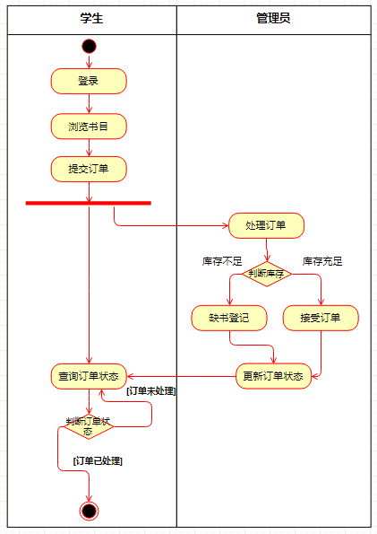
学生教材购销系统的活动图

Slide 50
活动图练习——学生请假流程
学生请假需先经班主任同意；
班主任在批准时，如学生请假时间超越审批权限，还要请系办公室审批，经审批后，系办公室将假条存根留下，事后转班主任存查。
学生请假获批后，应立即报告班长，以便班长向任课老师报告。

Slide 51
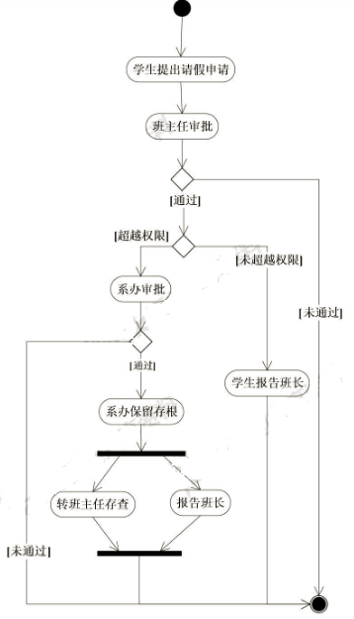
请假活动图

Slide 52
系统用例的流程建模
系统流程活动图是为了描述每一个系统用例的执行情况和操作流程的。
下面分别为网上报名系统的主要用例设计活动图。
“登录”用例的系统流程活动图

Slide 53
系统用例的流程建模
“注销”用例的系统流程活动图

Slide 54
系统用例的流程建模
“新增运动员报名”用例的系统流程活动图

Slide 55
系统用例的流程建模
“修改运动员报名”用例的系统流程活动图

Slide 56
系统用例的流程建模
“删除运动员报名”用例的系统流程活动图

Slide 57
系统用例的流程建模
“新增省队用户信息”用例的系统流程活动图

Slide 58
系统用例的流程建模
“修改省队用户信息”用例的系统流程活动图

Slide 59
系统用例的流程建模
“删除省队用户信息”用例的系统流程活动图

Slide 60
系统用例的流程建模
“修改运动员报名信息”用例的系统流程活动图

Slide 61
思考
这样做就够了吗？
不是。
系统用例必须要得到用户的反馈和确认。
准备进行第二次用户访谈。

Slide 62
确认用例模型
如果在绘制系统活动图的过程中，发现有些信息并不是很清楚的话，就要考虑进行再次访谈了，例如：省队用户在新增运动员报名的分支中，是否应该增加查询运动员信息的用例。
访谈的问题，围绕着在建模过程中所发现的遗漏信息。
访谈之后，可能会进一步修改系统用例和系统流程活动图。
这是一个迭代的过程。一次又一次访谈和修改。

Slide 63
工作任务2：完成非功能需求

Slide 64
需求的层次
非功能性需求
功能性需求
Notes:
获取非功能需求的方法：调查问卷，因为非功能需求不是用户业务范围内的需求。

Slide 65
非功能性需求的类型

Slide 66
非功能性需求的几个方面
可靠性
可用性
有效性
可移植性
……
Notes:
安全性，可扩充性，互操作性，健壮性，易使用性，可维护性，可重用性等，还包括物理需求、实施需求、接口需求、设计约束等。
非功能需求关心的是整个系统的特性，比功能需求更关键，一个功能需求没有实现可能降低系统的可用性，但一个非功能需求没有满足，就会导致系统无法使用。

Slide 67
1 可靠性——安全性、事务性、稳定性
可靠性可以从安全性、事务性和稳定性三方面来衡量。
安全性与用户业务内容相关。如果开发的软件是信息安全级别很高的，如政府机构的办公文件，那么相应的安全性需求也会很高。
另外，对于软件运行的环境来说，如果是一个运用于广域网的软件，如淘宝网，那么相应的安全级别就要高，反之，如果是仅仅运用与局域网，或者是一个单机软件，那么安全性要求就比较低。

Slide 68
1 可靠性——安全性、事务性、稳定性
事务性指的是保障系统的ACID能力。
A——Atomicity原子性：在任何操作出现错误的情况下，构成事务的所有操作效果必须被撤销，例如：取钱不成功的话，要保证用户帐号的金额不会被扣掉。
C——Consistency一致性：一个事务应该保护所有定义在数据上的不变的属性，例如数据库管理系统中的完整性约束。
I——Isolation隔离性：在同一个环境中可能有多个事务并发执行，而每一个事务都应表现为独立执行。例如数据库管理系统中的锁机制。
D——Durability持久性：一个被完成的事务效果应该是持久的。
Notes:
事务的重要性在分布式系统和集成性系统中尤为重要。在小型系统中，事务性一般通过数据库本身的事务处理机制来保障，但在分布式系统、集成应用系统中，由于系统中可能存在多个异构数据库，仅仅靠数据库本身的事务处理就远远不够了，这时应借助第三方事务中间件来保障。在大型应用中，都会通过购买专用服务器来提供相应的事务处理机制，不需要自己编程来实现事务处理。

Slide 69
1 可靠性——安全性、事务性、稳定性
稳定性
稳定性由故障的频率、严重性、可恢复性、可预见性、准确性和平均故障间隔时间等一些指标构成。
判断软件是否失效的判断依据有：系统死机、系统无法启动、不能输入输出或显示记录、计算数据有错等。

Slide 70
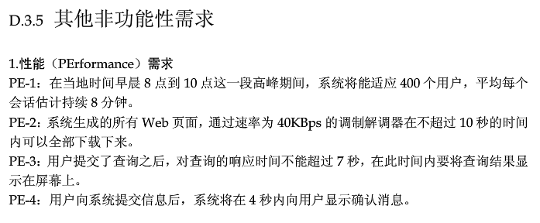
举例：网上自助订餐系统非功能性需求（节选）

Slide 71
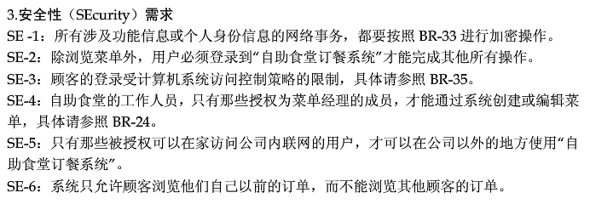
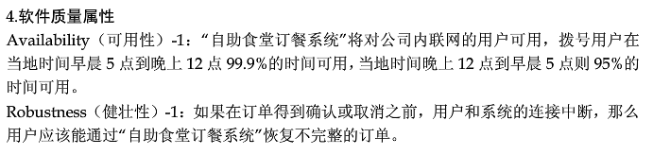

Slide 72
2 可用性
容易学习
客户需要多长时间来掌握软件的使用？
使用效率
客户需要多长时间、执行多少次操作来完成一个关键任务？
记忆性
当客户离开再次回来时，他的工作是否能够被记忆下来以便继续执行？
错误恢复
当系统出现故障时，客户是否能从故障中恢复他已经完成的工作？
主观满意度
客户在使用软件过程中是否感到愉悦？

Slide 73
3 有效性——性能、可伸缩性、可扩展性
性能：包括速度、并发性、吞吐量、响应时间、资源占用率等一些指标。
可伸缩性：指的是当向系统增加资源时的性能改善，例如提高CPU的主频率，内存容量等。
可扩展性：指的是系统的扩展性，包括资源扩展性，应用可扩展性和技术升级可扩展性。

Slide 74
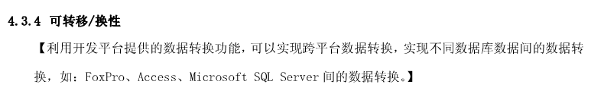
4 可移植性
通常可移植性都是软件针对平台而言的。软件应该能够适应更多种平台。
在软件开发过程中，应当使用成熟的，公开支持的标准，尤其是大厂商所支持的标准，来确保系统不丧失软件环境的可移植性。

Slide 75
总结一下
可靠性
可用性
有效性
可移植性
安全性、事务性、稳定性
容易学习，使用效率，记忆性，错误恢复，主观满意度
性能、可伸缩性、可扩展性

Slide 76
获取非功能需求
非功能需求调查表
可靠性
安全性 | 系统数据的敏感程度如何
 | 系统运行于何种环境
 | 客户组织中的信息保密程度
 | 使用人员情况
事务性 | 系统业务交叉程度如何
 | 数据精确度要求如何
 | 业务是在线的还是离线的
 | 系统集成情况如何
 | 是分布式系统还是集中式系统
稳定性 | 系统的服务能力要求如何
 | 用户的操作频率如何
 | 业务的及时性要求如何
 | 数据的重要程度如何
可以用一个调查表的形式来获取非功能需求。
调查表内容如下：

Slide 77
获取非功能需求
非功能需求调查表
可用性
界面 | 客户的行业性质如何
 | 客户的企业文化如何
 | 客户业务的复杂程度如何
 | 使用人员的情况如何
操作习惯 | 客户之前使用过什么系统吗？
 | 客户喜欢什么样的操作风格
文档要求 | 客户需要联机文档吗？
 | 客户需求在线帮助吗？
 | 客户的计算机操作水平如何？

Slide 78
获取非功能需求
非功能需求调查表
有效性
性能 | 系统的平均访问量
 | 系统的峰值访问量
 | 系统的数据流量
 | 系统的并发要求
 | 硬件环境如何
可伸缩性 | 客户业务预期的扩张速度
 | 客户数据量的扩张速度
 | 使用人数的扩张速度
可扩展性 | 系统规模会持续扩大吗？
 | 客户是否有长期系统建设计划？
 | 客户有升级系统的长期计划吗？

Slide 79
获取非功能需求
非功能需求调查表
可移植性
硬件环境 | 客户当前的硬件环境如何
 | 客户是否有长期的硬件厂商合作伙伴
 | 客户的业务是否在快速增长
软件环境 | 客户和系统运行环境如何
 | 客户是否有长期的软件提供商
 | 开发者自己是否有长期明确的技术路线

Slide 80
进一步分析系统的运行环境
软件系统需要在特定的硬件和软件环境下运行。
其中硬件环境包括：
计算机硬件系统配置
软件环境包括：
操作系统，其他支持的软件，如数据库管理系统。

Slide 81
与用户确定最后交付的内容
在需求分析中，我们还需要与用户就最终交付的软件产品内容，以及产品交付形式达成一致。
软件产品不仅是可以运行的程序，还包括在整个软件开发过程中产生的一系列文档以及必要的用户使用说明书。
软件产品的交付可以采用光盘形式（CD，DVD），光盘介质存储比磁盘介质存储时间更持久一些。

Slide 82
工作任务3：完成需求规格说明书

Slide 83
需求规格说明书的重要作用
一个高质量的需求规格说明：
是所有需求的集合
描述产品要提供的所有功能
是软件系统解决方案的商业合同的基础
是测试计划的基础
定义产品需求的度量标准
是产品需求跟踪的先决条件
影响开发产品的项目计划

Slide 84
需求规格说明书——重要的过程文档
当需求分析结束的时候，需要提交需求规格说明书，作为下一个阶段工作的依据。
需求规格说明书是软件项目开发过程的重要过程文档，应该格式正确。
一般需求规格说明书应该包含以下几部分内容：

Slide 85
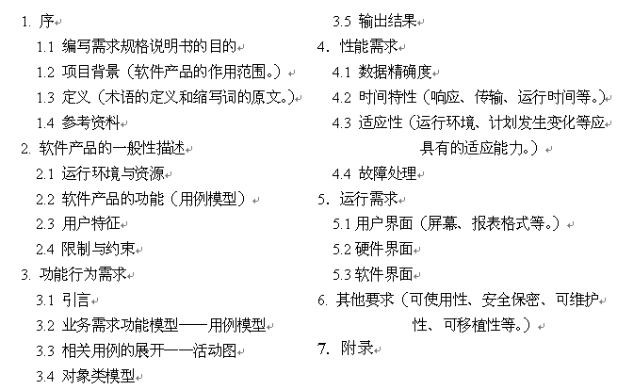
需求规格说明书文档模板

Slide 86
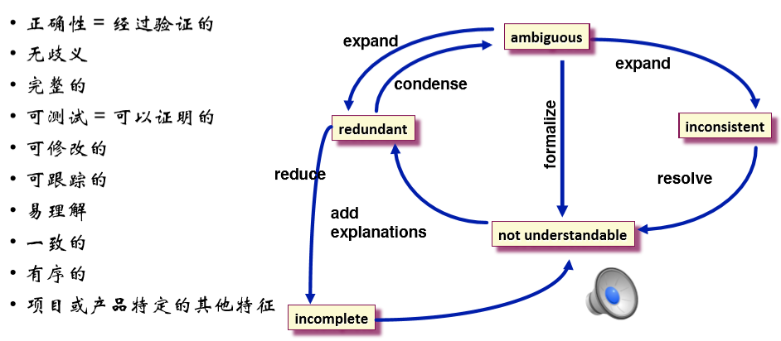
高质量需求规格说明的评价标准
Notes:
需求规格说明的质量特性：
正确性：对系统功能、行为、性能等的描述必须与用户的期望相吻合，代表了用户的真正需求。
完整性：需求规格说明应该包括软件要完成的全部任务，不能遗漏任何必要的需求信息，注重用户的任务而不是系统的功能将有助于你避免不完整性。
一致性：需求规格说明对各种需求的描述不能存在矛盾，如术语使用冲突、功能和行为特性方面的矛盾以及时序上的不一致等。
可修改性：格式和组织方式应保证后续的修改能够比较容易和协调一致。我们可以使用软件工具，或者使用目录表、索引和相互参照列表等方法使软件需求规格说明更容易修改。
可跟踪性：可跟踪性意味着每项需求都能与其对应的来源、设计、源代码和测试用例联系起来。
可验证性：描述的需求都可以运用一些可行的手段对其进行验证和确认。

Slide 87
需求规格说明书描述几乎都是自然语言，这种非形式化的语言容易出现不准确、冗余、遗漏和理解不一致等问题。对规格说明书的审查是必须的，确保需求说明准确、完整地、清晰、无二义地表达产品的功能和质量要求。
需求评审是需求分析的最后一步，通过评审后的需求文档才可以生效。

Slide 88
需求文档的陈述与改进举例一
后台任务管理器(BTM)应该在用户界面的指定区域显示状态消息。
a. 在后台任务进程启动之后，消息必须每隔60 (±10)秒更新一次，并且保持连续的可见性。
b. 如果正在正常处理后台任务进程，那么后台任务管理器(BTM)必须显示后台任务进程已完成的百分比。
c. 当完成后台任务时，后台任务管理器(BTM)必须显示一个“已完成”的消息。
d. 如果后台任务中止执行，那么后台任务管理器(BTM)必须显示一个出错信息。
产品必须在固定的时间间隔内提供状态消息，并且每次时间间隔不得小于60秒。
改
进
这个需求是不完整的、不准确的、不可验证的。

Slide 89
需求文档的陈述与改进举例二
产品必须在显示和隐藏非打印字符之间进行瞬间切换。
需求不可行、不完整、不确定性，导致需求不可验证
改
进
用户在编辑文档时，通过激活特定的机制，可以在显示和隐藏所有HTML标记之间进行切换。

Slide 90

需求文档撰写的注意事项
尽快开始写需求；
确定哪些属性将被用于分类和细化需求；
产生一个初始版本来刺激反馈；
询问用户往往比咨询专家更有用；
撰写需求时需要遵循的法则：
使用简单、直接的语言
撰写可测试的需求
使用定义好的并达成共识的术语
一次只写一项需求

Slide 91
需求变更
需求变更是指增加或改进软件的功能。
在进行需求分析时要防患于未然，尽可能的分析清楚哪些是稳定的需求，哪些是易变的需求，以便在进行系统设计时，将软件的核心建立在稳定的需求上，同时留出变更空间。
需求变更大致来源于3种情况：
客户提出来要进行修改、增加需求等；
公司内部人员提交的建议；
开发人员自己修改(修改后的效果比前面的更加好)。

Slide 92
需求变更管理
有的需求变更可能是比较小的改动，有的可能涉及到整个产品流程，这就是比较大的需求改动。
需求变更管理是组织、控制和文档化需求的系统方法。需求管理过程有三项主要活动：
① 需求确认
② 需求跟踪
③ 需求变更控制
需求变更控制的流程是：申请、审批、实施、重新确认。
需求管理过程中产生的文档有《需求评审报告》、《需求跟踪报告》、《需求变更控制报告》等。
Notes:
需求管理的目的是在用户与开发商之间建立对需求的共同理解，维护需求与软件工作成果的一致性，并控制需求的变更，防止需求变更失去控制而导致项目发生混乱。
需求变更控制的原则是拒绝不切实际的变更，减少变更带来的风险，防止变更范围扩大、蔓延，杜绝随意的变更申请及受理过程。

Slide 93
需求文档的撰写注意事项
请观看学堂云的清华大学慕课视频
8.10 撰写需求文档
SRS、用户手册

Slide 94
本课小结
面向对象方法学
面向对象的概念
面向对象分析
需求建模
系统业务流程建模
获取非功能需求
撰写需求规格说明书

Slide 95
课后作业
学习慕课视频
学习相关技术
布置课后作业：调查目前软件行业最新发展及趋势（方法、技术、工具等），制作展示PPT，每组一个，下节课开始各组给大家讲。
实验内容：
根据业务分析报告中的业务流程和用例描述，绘制活动图，完成业务流程建模。
完成项目的需求规格说明书（参见模板）。
准备需求评审的材料：SRS、原型、演示PPT或视频

